Slide 1
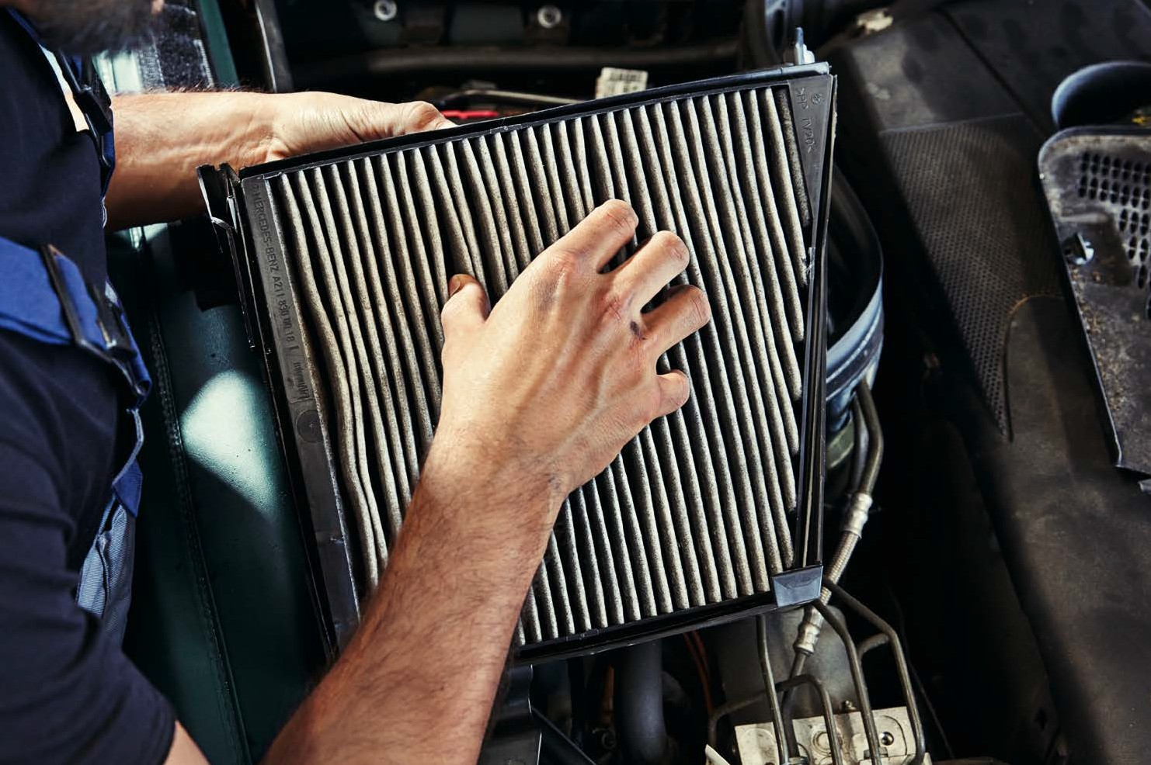
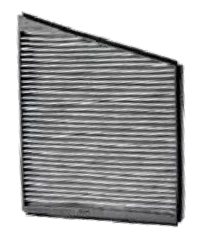
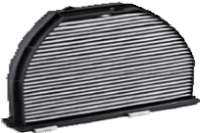
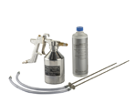
Interieurfilter
De kwaliteit van de fabrikant voor een gezonde interieurlucht zonder stank en schadelijke stoffen
Product
De voordelen voor uw klanten
De voordelen voor u
Praktische tips
Interieurfilter
Stevige structuur van het filtermateriaal en filterframe met een lange levensduur
Optimale keuze en samenstelling van de filtermaterialen
Bindt pollen, fijnstof, gruis en roet.
Snel te monteren dankzij nauwkeurige maatvoering
Dankzij frisse, schone licht wordt het concentratievermogen van de bestuurder bevorderd. Het risico op ongevallen kan daardoor worden verkleind.
Antiallergisch interieurfilter
Zorgt ervoor dat vooral inzittenden die allergieën of astma hebben of uiterst gevoelig op lucht met schadelijke stoffen reageren, worden ontzien.
Uiterst effectieve vlies- en actievekoolstoflaag vermindert naast pollen, fijnstof en andere deeltjes ook schadelijke gassen en stank in het interieur.
Als alternatief biedt Mercedes‑Benz polyfenolfilters voor montage achteraf aan die betrouwbare bescherming tegen pollen en fijnstof bieden.*
Meteen meebestellen:
Mercedes‑Benz origineel professioneel aircoreinigingsmiddel (A 000 989 46 00 09)
Het voordeel voor u :
+ snelwerkend reinigingsmiddel
Drukbekerpistool met 2 sproeikopstukken voor Mercedes‑Benz origineel professioneel aircoreinigingsmiddel (A 000 581 00 04),
Drukbekerpistool zonder sproeikopstukken (A 000 581 02 04)
Het voordeel voor u:
+ eenvoudig toe te passen met drukbekerpistool en betreffende sonde
* Polyfenol-oplossing voor montage achteraf leverbaar voor ML, GLE, GLE Coupé, GL en GLS (modelserie 166 en 292).
Voor personenwagens: A 000 581 00 05 Sproeikopstuk, kort (954 mm)
A 000 581 01 05 Sproeikopstuk, lang (1054 mm)
Bij producten met dit pictogram zijn concurrentievergelijkingen uitgevoerd. Een selectie van de testresultaten vindt u op de volgende pagina’s.
Mercedes-Benz Originele Onderdelen | Onderhoud en slijtage

Slide 2
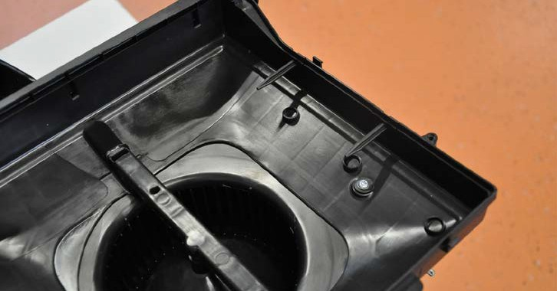
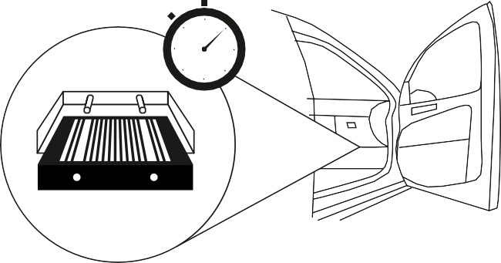
Concurrentievergelijking: interieurfilter
Origineel versus concurrenten
Schone en frisse lucht bevordert de aandacht en het concentratievermogen van de bestuurder en zorgt daarmee voor meer veiligheid in het verkeer. Daarvoor is ook de kwaliteit van het gebruikte interieurfilter relevant. De test is in opdracht van Mercedes‑Benz Group AG uitgevoerd door fiatec*. Uit de test blijken eenduidig de voordelen van het Mercedes‑Benz originele interieurfilter ten opzichte van de producten van concurrenten.
Drukverlies en fractieafscheiding. Het drukverlies geeft aan hoeveel lucht er bij de hoogste ventilatiestand door het filter heen in het interieur kan worden geblazen. De fractieafscheiding beschrijft het reinigende vermogen van het filter. Het Mercedes‑Benz originele interieurfilter voldoet bij beide tests met gemak aan de eisen. De inzittenden worden optimaal van schone lucht voorzien. Alle andere onderzochte interieurfilters kwamen niet door de test. Het drukverlies lag weliswaar wel binnen de normen, maar de deeltjesafscheidingsgrens werd duidelijk niet gehaald.
De verontreinigde buitenlucht wordt niet optimaal gereinigd en kan vanwege de geringe filterweerstand in het interieur terechtkomen. Wat betreft fijne deeltjes overtuigt het Mercedes‑Benz originele interieurfilter met een maximaal reinigend vermogen van 93 % vergeleken de producten van concurrenten, die maximaal 62 % bereikten. Wat betreft grove deeltjes behaalde het origineel 98,2 %
– 13 % meer dan het beste product van een concurrent.
Stofopnamecapaciteit. Bij deze eigenschap van het filter om stof op te nemen, vertoont het Mercedes‑Benz originele interieurfilter de hoogste stofopnamecapaciteit. Deze ligt ook in gebruikte toestand boven de voorgeschreven grens van 30 g. Twee van de geteste producten van concurrenten bereikten de voorgeschreven grens zelfs in nieuwstaat niet.
Absorptievermogen. Dit geeft aan hoe goed de toegepaste actieve koolstof is en hoe effectief de opname van stank is. Het Mercedes‑Benz originele interieurfilter voldoet als enig filter in de test aan de gestelde criteria.
Montage. Bij de montagetest wordt gecontroleerd hoe goed het filter in de airconditioning past. Dankzij de constructie met geleidenokken en optimale afstemming van frame en filtermedium is het Mercedes‑Benz originele interieurfilter de duidelijke winnaar van de test. Stevige constructie, nauwkeurige maatvoering, geringe lekkage zijn gewaarborgd en deze laat zich het beste plaatsen. De producten van alternatieve aanbieders voldoen niet aan de voorschriften van de fabrikant.
Voordelen van Mercedes-Benz originele interieurfilters.
Efficiënte filtering van fijne en grove deeltjes uit de van buiten komende lucht – ook als het koud of warm buiten is
De allerbeste stofopnamecapaciteit en daarmee een veel langere levensduur dan de geteste producten van de concurrenten
Efficiënte absorptie van stank en schadelijke gassen
Stevig geconstrueerd, nauwkeurige maatvoering, goede afdichting en geringe lekkage
Eenvoudig en snel in het filterhuis in te bouwen
Hier vindt u een samenvatting van de uitgevoerde tests:
FILTEREFFICIENTIE
MAATVOERING
Drukverlies
Fractieafscheiding
Stofopnamecapaciteit
Absorptievermogen
Montage
Passing/aansluiting rondom
* fiatec Filter & Aerosol Technologie GmbH is een onafhankelijk testlaboratorium gespecialiseerd in interieurfiltertests.
Het interieurfilter is verantwoordelijk voor:
Schone en frisse lucht in het interieur
Hoger concentratievermogen van de bestuurder en daardoor hogere verkeersveiligheid
Lange levensduur van verwarmings- en aircosysteem en waardebehoud van het voertuig
Geleidenok
Het Mercedes‑Benz originele interieurfilter is snel en eenvoudig te monteren, wat tijd bespaart. De nauwkeurige maatvoering zorgt bovendien voor een optimale werking.
Mercedes-Benz Originele Onderdelen | Productvergelijking

